Slide 1


  ҚАЗАҚСТАН РЕСПУБЛИКАСЫНЫҢ ОҚУ-АҒАРТУ МИНИСТРЛІГІ
  «ДАРЫН» РЕСПУБЛИКАЛЫҚ ҒЫЛЫМИ-ПРАКТИКАЛЫҚ ОРТАЛЫҒЫ
  АУЫЛ МЕКТЕПТЕРІНІҢ ОҚУШЫЛАРЫНА АРНАЛҒАН ЖАЛПЫ БІЛІМ БЕРЕТІН ПӘНДЕР БОЙЫНША РЕСПУБЛИКАЛЫҚ ОЛИМПИАДА
  www.daryn.kz

Slide 2

  АУЫЛ МЕКТЕПТЕРІНІҢ ОҚУШЫЛАРЫНА АРНАЛҒАН РЕСПУБЛИКАЛЫҚ ОЛИМПИАДА
1
2
3
  І КЕЗЕҢ (БАСТАПҚЫ)
  20-30 қараша
  ІІ КЕЗЕҢ (ІРІКТЕУ)-облыстық
  22-27 желтоқсан
  ІІІ КЕЗЕҢІ(РЕСПУБЛИКАЛЫҚ)
  2024 жыл, қаңтар
www. auyl.daryn.kz сайтында өтеді.
Тіркелгендегі эл.пошта (логин) және құпия сөзді (пароль) қолданады.
Облыс орталықтарында
29 890 оқушы қатысады
Астана қаласында
1088 оқушы қатысады
Oqulyq.kz платформасы негізінде "бір қатысушы – бір компьютер – бір камера"
«Дарын» РҒПО-ның жауапты мамандары
№ | Облыс атауы | Т.А.Ж. | Тел. нөмірі
1 | Абай облысы | Тоимбеков Кайрат Камитович | 87015220367
2 | Ақмола облысы | Бижкенов Талгат Серикпаевич | 87474874327
3 | Түркістан, Алматы облыстары | Омашев Асылкан Амангельдыевич | 87780202880
4 | Қызылорда, Жамбыл облыстары | Аубакиров Максат Нурканулы | 87057427230
5 | Ақтөбе, Атырау облыстары | Бухарбаева Арна Қуанышбекқызы | 87027108065
6 | Шығыс Қазақстан, Батыс Қазақстан облыстары | Рахлетова Ажар Тулепбергенова | 87054276828
7 | Жетісу, Маңғыстау облыстары | Сұлтанов Руслан Серикқалиұлы | 87026828288
8 | Қостанай облысы | Бақтияр Сайран Бәкенұлы | 87013358413
9 | Павлодар облысы | Берденова Гульден Сериковна | 87711008933 87071078933
10 | Солтүстік Қазақстан облысы | Бакиева Тамара Абзиевна | 87015280945
11 | Ұлытау облысы | Муқаш Гүлсара Берікболқызы | 87028925511
12 | Қарағанды облысы | Бектурганова Жанат Дуйсенбековна | 87719090980
Облысы | Барлығы
Түркістан облысы | 21321
Алматы облысы | 8684
Жамбыл облысы | 7048
Маңғыстау облысы | 5863
Қызылорда облысы | 5500
Ақтөбе облысы | 5066
Ақмола облысы | 4819
Батыс Қазақстан облысы | 4127
Жетісу облысы | 3875
Солтүстік Қазақстан облысы | 3399
Атырау облысы | 3087
Шығыс Қазақстан облысы | 2772
Қостанай облысы | 2515
Қарағанды облысы | 2370
Павлодар облысы | 2313
Абай облысы | 2137
Ұлытау облысы | 505
Барлығы | 85401

Slide 3
  АУЫЛ МЕКТЕПТЕРІНІҢ ОҚУШЫЛАРЫНА АРНАЛҒАН РЕСПУБЛИКАЛЫҚ ОЛИМПИАДА
№ | Пән | Тапсырма түрі, сұрақ саны | Берілген уақыт | Қолдануға рұқсат етіледі | Қолдануға тиым салынады
1 | Биология | Тест түрінде 30 сұрақ (2 тілде) | 1.5сағ (90мин) | Қаламсап, қарындаш, шимай парақ (черновик) | Калькулятор
2 | География | Тест түрінде 30 сұрақ (2 тілде) | 1.5сағ (90мин) | Қаламсап, қарындаш, шимай парақ (черновик) | Калькулятор
3 | Информатика | Тест түрінде 30 сұрақ (2 тілде) | 1.5сағ (90мин) | Қаламсап, қарындаш, шимай парақ (черновик) ТЕК ТЕСТ СҰРАҚТАРЫНА ЖАУАП БЕРЕДІ, БАҒДАРЛАМА (ПРОГРАММА) ЖАЗБАЙДЫ | Калькулятор
4 | Математика | Тест түрінде 30 сұрақ (2 тілде) | 1.5сағ (90мин) | Қаламсап, қарындаш, шимай парақ (черновик) | Калькулятор
5 | Физика | Тест түрінде 30 сұрақ (2 тілде) | 1.5сағ (90мин) | Инженерлік калькулятор, қаламсап, қарындаш, шимай парақ (черновик)
6 | Химия | Тест түрінде 30 сұрақ (2 тілде) | 1.5сағ (90мин) | Менделеев кестесі, металдар белсенділігінің электрохимиялық қатары, қаламсап, қарындаш, калькулятор, шимай парақ (черновик)
7 | Ағылшын тілі | Тест түрінде 30 сұрақ | 1.5сағ (90мин) | Қаламсап, қарындаш, шимай парақ (черновик)
8 | Қазақ мектептеріне арналған орыс тілі | Тест түрінде 30 сұрақ | 1.5сағ (90мин) | Қаламсап, қарындаш, шимай парақ (черновик)
9 | Қазақ тілі мен әдебиеті | Тест түрінде 30 сұрақ | 1.5сағ (90мин) | Қаламсап, қарындаш, шимай парақ (черновик)
10 | Қазақстан тарихы | Тест түрінде 30 сұрақ (2 тілде) | 1.5сағ (90мин) | Қаламсап, қарындаш, шимай парақ (черновик)
11 | Құқық негіздері | Тест түрінде 30 сұрақ (2 тілде) | 1.5сағ (90мин) | Қаламсап, қарындаш, шимай парақ (черновик)
12 | Орыс мектептеріне арналған қазақ тілі | Тест түрінде 30 сұрақ | 1.5сағ (90мин) | Қаламсап, қарындаш, шимай парақ (черновик)
13 | Орыс тілі мен әдебиеті | Тест түрінде 30 сұрақ | 1.5сағ (90мин) | Қаламсап, қарындаш, шимай парақ (черновик)

Slide 4
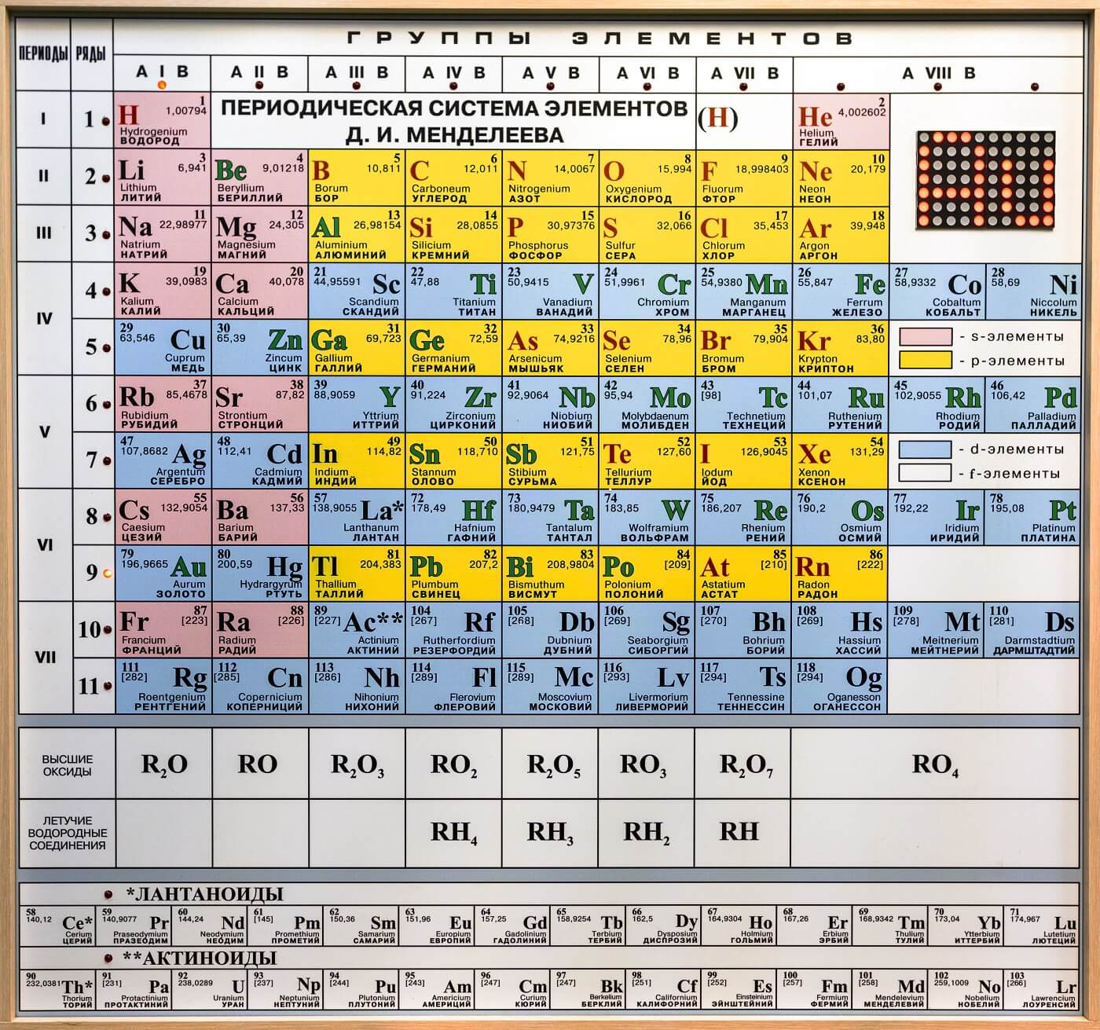
  АУЫЛ МЕКТЕПТЕРІНІҢ ОҚУШЫЛАРЫНА АРНАЛҒАН РЕСПУБЛИКАЛЫҚ ОЛИМПИАДА
Қолдануға ұсынылған кесте

Slide 5
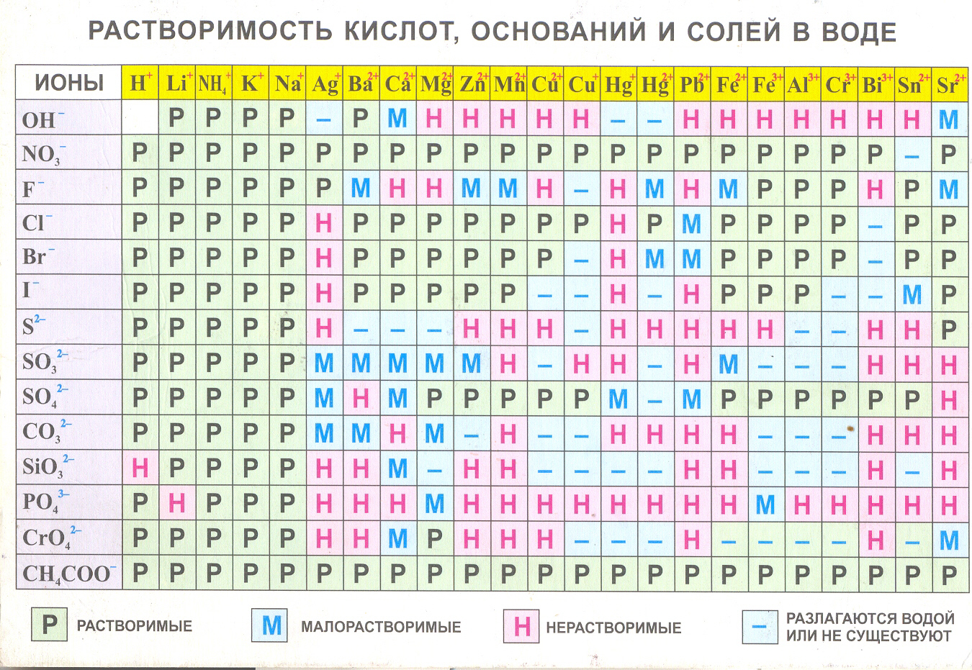
  АУЫЛ МЕКТЕПТЕРІНІҢ ОҚУШЫЛАРЫНА АРНАЛҒАН РЕСПУБЛИКАЛЫҚ ОЛИМПИАДА
Қолдануға ұсынылған кесте

